Slide 1


Slide 2


الحقوق غيرمحفوظة
للتعديل والاستخدام الشخصي في الدرس
اذكروني بدعواتكم الجميلة
المزيد من العروض من إعدادي
في قناتي
رياضيات ثاني متوسط/أسماء العوفي
أسمح بتحويل الملفات من قناتي فقط –ولاأسمح بنشرها من أي حساب آخر في التلقرام أو مواقع الانترنت
ولااسمح بإزالة اسمي وحقوقي عند تحويلها في التلقرام او مواقع الانترنت

Slide 3

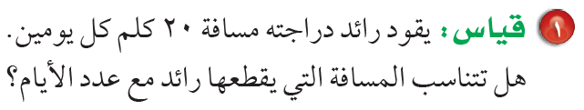
متى نقول عن كميتين انهما متناسبتين
1) تنظيم البيانات في جدول
المسافه(كلم) | 20 | 40 | 60 | 80
عدد الأيام
8
6
4
2
2) نحسب النسب
80
60
40
20
المسافه
=
=
10
2
10
=
=
8
10
6
4
2
عدد الأيام
النسب متساوية
نعم تتناسب المسافة التي يقطعها رائد مع عدد الأيام
Notes:
بما أن جميع النسب متساوية فإن المسافة التي يقطعها رائد تتناسب مع عدد الأيام

Slide 4



كيف تحلين التناسب
20
5
9
3
=
=
ص
12
أ
3
3 × 20
5 × ص =
الضرب التبادلي
9 × أ
3 × 12 =
60
5ص =
9أ
36 =
إجراء عملية الضرب
5
5
قسمة الطرفين على 9
9
9
12
ص =
التبسيط ( ناتج القسمة )
4
س =
Notes:
9 × أ في الطرف اليمين .. ملاحظة " يمكننا أن نحلل الطرفين إلى عواملهما الأولية ثم نحذف العوامل المشتركة في الطرفين و اخيراً نجري عملية الضرب و القسمة )
كما عملنا في السؤال الثالث . موسى

Slide 5
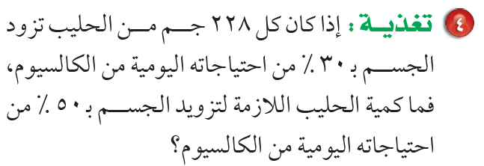

نفرض أن الكمية اللازمة = س
كمية الحليب
كمية الحليب
=
كمية الكالسيوم
كمية الكالسيوم
س
228
=
50
30
30 × س
228 × 50 =
30س
11400 =
30
30
380
س =
إذن كمية الحليب اللازمة لتزويد الجسم بـ 50 % من احتياجاته اليومية من الكالسيوم = 380 جم .
Notes:
لتكن كمية الحليب الثانية = س

Slide 6
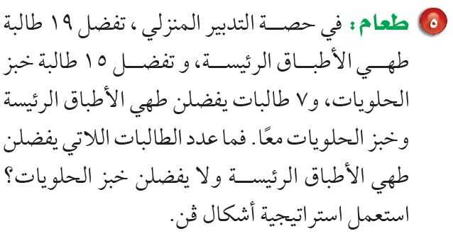
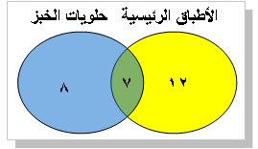
المعطيات :
أفــــــــهم :
نعرف عدد الطالبات اللاتي يفضلن الأطباق الرئيسية وعدد الطالبات اللاتي يفضلن خبز الحلويات وعدد الطالبات اللاتي يفضلن الأطباق الرئيسية وخبز الحلويات
ونريد معرفة عدد الطالبات اللاتي يفضلن طهي الأطباق الرئيسية ولا يفضلن خبز الحلويات .
المطلوب :
ننظم البيانات بواسطة أشكال فن .
أخطط :
نرسم دائرتين متقاطعتين إحداهما تمثل عدد الطالبات اللاتي يفضلن طهي الأطباق الرئيسية والأخرى تمثل عدد الطالبات
اللاتي يفضلن خبز الحلويات . بما أن عدد الطالبات اللاتي يفضلن طهي الأطباق الرئيسية و يفضلن حلويات الخبز معاً 7 طالبات فإننا نضع 7 في منطقة التقاطع .
عدد اللاتي يفضلن طهي الأطباق الرئيسية = 19 – 7 = 12 طالبات
عدد اللاتي يفضلن خبز الحلويات = 15 – 7 = 8 طالبات
إذن عدد الطالبات اللاتي يفضلن طهي الأطباق الرئيسية ولا يفضلن خبز الحلويات = 12 طالبة
أحل :
نفرض أن عدد الطالبات اللاتي يفضلن الأطباق الرئيسية ولا يفضلن حلويات الخبز = 12 طالبة
إذن العدد الكلي للطالبات اللاتي يفضلن الأطباق الرئيسية = 12 + 7 = 19 ( كما ورد في المسألة )
إذن الحل صحيح
أتحقق :

Slide 7
تفضيل الطهي | تفضيل خبز الحلويات | الطهي و خبز الحلويات | الطهي فقط | خبز الحلويات فقط
19 | 15 | 7
8
12
Notes:
عدد الطالبات اللاتي يفضلن طهي الأطباق الرئيسية و لا يفضلن خبز الحلويات = ............................................ طالبة موسى

Slide 8

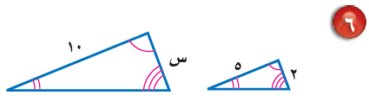
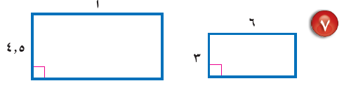
ضلع من  الصغير
ضلع من  الصغير
ضلع من  الصغير
ضلع من  الصغير
=
=
الضلع المقابل من  الكبير
الضلع المقابل من  الكبير
الضلع المقابل من  الكبير
الضلع المقابل من  الكبير
3
6
5
2
=
=
4,5
أ
10
س
أ × 3
6 × 4,5 =
س × 5
2 × 10 =
3أ
27 =
3
3
5س
20 =
5
5
= س
9
= س
4

Slide 9
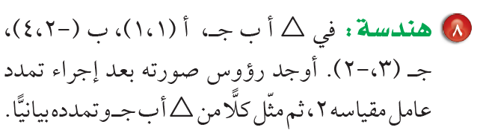
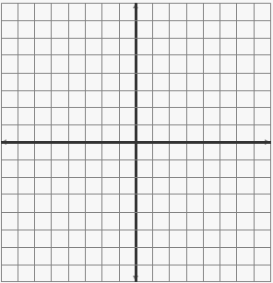
بَ●
ب●
الاحداثيات الأصلية | العلاقة | إحداثيات الصورة
أَ●
1
أ●
أَ ( 2 ، 2 )
( 1×2 , 1×2 )
أ ( 1 ، 1 )
-1
1
بَ ( -4 ، 8 )
(-2×2 , 4×2 )
ب ( -2 ، 4 )
-1
أ●
جـَ ( 6، -4 )
( 3×2 , -2×2 )
جـ ( 3 ، -2 )
جـَ ●
الحل : عامل التمدد = 2
نضرب كل زوج مرتب في 2 لنحصل على صورته
Notes:
أوجد إحداثيات الصورة الممثلة للمثلث جـ ك ل . بعد إجراء تمدد عامل مقياسه = 3
أ َ ( 2 × 1 , 2 × 1 ) = ( 2 , 2 )
بَ ( 2 × - 2 , 2 × 4 ) = ( - 4 , 8 )
جـَ ( 2 × 3 , 2 × - 2 ) = ( 6 , - 4 )
أ ( 1 ، 1 ) تت أَ ( ............. ، ............. )
ب ( -2 ، 3 ) تت بَ ( ............ ، ......... )
ج ( -2 ، -3 ) تت جَ ( ........... ، ........ )

Slide 10
G
10
9
ب ●
8
7
6
5
× 2
ب●
أَ ( 2 ، 2 )
أ ( 1، 1 )
4
3
أ ●
2
× 2
1
أ●
بَ ( -4 ، 8 )
ب ( -2، 4 )
0
-8
-7
-6
-5
-4
-3
-2
-1
0
1
2
3
4
5
6
7
8
H
-1
جـ●
-2
× 2
-3
جـَ ( 6 ، -4)
جـ ( 3 ، -2 )
-4
جـ ●
-5
-6
-7
-8
-9
-10

Slide 11
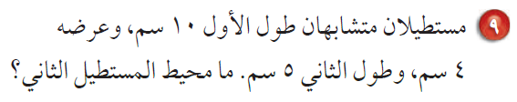
28 سم
20 + 8 =
2 × 10 + 2 × 4 =
محيط المستطيل الأول =
ضلع من المستطيل 1
محيط المستطيل 1
=
الضلع المقابل من المستطيل 2
محيط المستطيل 2
5
س
=
10
28
28 × 5
س × 10 =
140
10 س =
10
10
14
س =
Notes:
معلومة

Slide 12


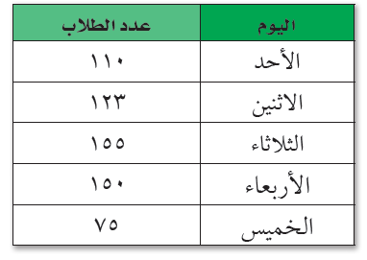
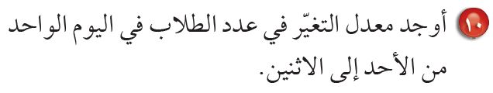
معدل التغير في عدد الطلاب في اليوم الواحد =
13
123 - 110
13 طالب
=
=
من السبت إلى الأحد =
1
1

Slide 13
اليوم | السبت | الأحد | الأثنين | الثلاثاء | الأربعاء
عدد الطلاب | 110 | 123 | 155 | 150 | 75
التغير في عدد الأيام | 1 |  |  |  | ---------
التغير في عدد الطلاب | 13 | 27 | - 5 |  | ---------
 |  |  |  |  | ---------
معدل التغير في عدد الطلاب في اليوم الواحد =
13
123 - 110
13 طالب في اليوم
=
=
من السبت إلى الأحد =
1
1
Notes:
الحل : معدل التغير في عدد الطلاب في اليوم الواحد من السبت إلى الأحد = ........................................ طالباً في اليوم . موسى

Slide 14

معدل التغير في عدد الطلاب في اليوم الواحد =
( 150 – 155 ) + ( 75 – 150 )
=
من الاثنين الى الأربعاء =
2
80
- 5 + ( - 75 )
-
=
2
2
= - 40 طالباً في اليوم
( عدد الطلاب ينقص بمقدار 40 طالباً في اليوم )
Notes:
الحل : التغير في عدد الطلاب = عدد الطلاب يوم الأربعاء – عدد الطلاب يوم الإثنين
التغي في عدد الطلاب = .............................. - .............................. = - ...................... طالباً
التغير في عدد الأيام = يوم الأربعاء – يوم الإثنين = ..................... - ................... = .................... يوم

Slide 15
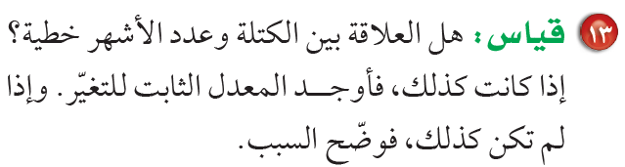
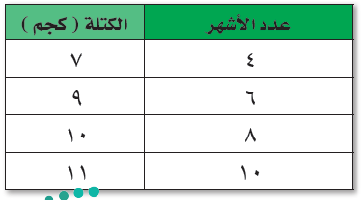
+2
+2
+1
+2
+1
+2
معدل التغير غير ثابت
اذن العلاقة ليست خطية
Notes:
بما أن معدل التغير من 4 إلى 6 لا يساوي معدل التغير من
6 إلى 8 فإن العلاقة بين الكتلة وعدد الأشهر ليست خطية .

Slide 16



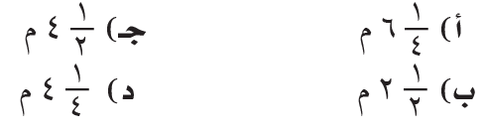
الارتفاع
الظل
الطفل
الطفل
=
الشجرة
الشجرة
1,25
2
=
س
4
4 × 1,25
=
2 × س
5
2 س =
2
2
طول الشجرة = 2,5 م
2,5
س =
Notes:
طول ظل الشجرة = ضعفي طول ظل الطفل . طول ظل الشجرة = ..................

Slide 17
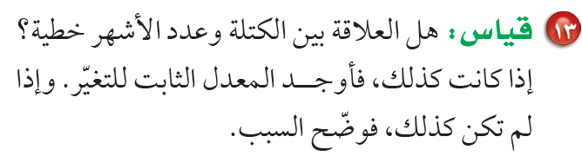
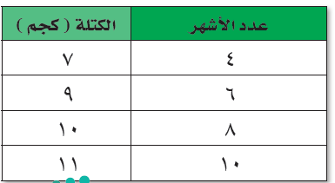
+2
+2
+2
+1
+2
+1
العلاقة غير خطية
معدل التغير غير ثابت

Slide 18
عدد الأشهر | 4 | 6 | 8 | 10
الكتلة ( كجم ) | 7 | 9 | 10 | 11
التغير في عدد الأشهر | 2 |  |  | ------------
التغير في الكتلة ( كجم ) | 2 |  |  | ------------
 |  |  |  | ------------
معدل التغير غير ثابت
العلاقة غير خطية
Notes:
موسى

Slide 19
التغير في الكتلة
التغير في الأشهر
معدل التغير من 4 إلى 6
2
9 – 7
3
=
=
2
6 - 4
معدل التغير من 6 إلى 8
1
10 - 9
=
2
8 - 6
العلاقة غير خطية
معدل التغير غير ثابت
بما أن معدل التغير من 4 إلى 6 لا يساوي معدل التغير من
6 إلى 8 فإن العلاقة بين الكتلة وعدد الأشهر ليست خطية .

Slide 20
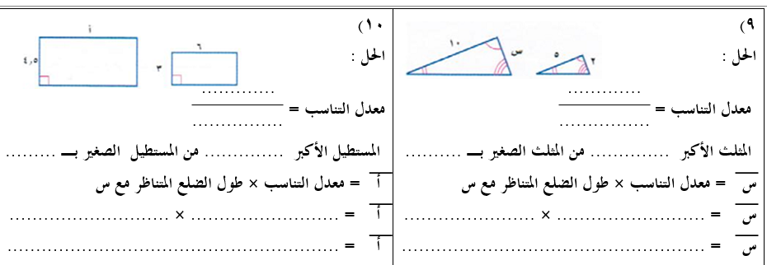
الفكرة من مذكرة الأستاذ : موسى

Slide 21
الحقوق غيرمحفوظة
للتعديل والاستخدام الشخصي في الدرس
اذكروني بدعواتكم الجميلة
المزيد من العروض من إعدادي
في قناتي
رياضيات ثاني متوسط/أسماء العوفي
أسمح بتحويل الملفات من قناتي فقط –ولاأسمح بنشرها من أي حساب آخر في التلقرام أو مواقع الانترنت
ولااسمح بإزالة اسمي وحقوقي عند تحويلها في التلقرام او مواقع الانترنت

Slide 22
تم الاستفادة من عروض
العضو: تركي30رحمه الله ( كثير من الشرايح من اعداده)
ومن حلول
عقيل الزبيدي رحمه الله
واحمد الديني
في منتديات يزيد
جزاهم الله خير عني وعن كل من استفاد من أعمالهم
يامن وسعت رحمته كل شي اغفرلتركي عقيل وتجاوز عنهما وارفع منزلتهما عندك
اللهم إنهما قد كفاينا هم الدنيا فاكفهما هم البرزخ والاخرة

